Slide 1
Medizinische Notfälle begleiten
Lernfeld 7: Medizinische Notfälle begleiten
Dr. Bernhard Alfter
© Landeszahnärztekammer Hessen • Körperschaft des öffentlichen Rechts
Rhonestraße 4 • 60528 Frankfurt am Main • Telefon 069 427275-0 • www.lzkh.de
^{21.09.2026 · Seite 1}

Slide 2
Urheberrecht
Dieses Lernskript ist urheberrechtlich und leistungsschutzrechtlich geschützt. Die dadurch begründeten Rechte, insbesondere die Verwendung, die Entnahme oder die Vervielfältigung der Inhalte dieses Skriptes und deren Speicherung, bleiben, auch bei nur auszugsweiser Verwertung, vorbehalten. Eine Vervielfältigung der Inhalte - auch von einzelnen Teilen - ist im Einzelfall nur in den Grenzen des deutschen Urheberrechtsgesetzes in der jeweils geltenden Fassung zulässig. Zuwiderhandlungen unterliegen den Strafvorschriften des Urheberrechtsgesetzes.

Slide 3
Medizinische Notfälle begleiten
Aufgaben des Herz-Kreislauf-System
Transport des Blutes durch die Blutgefäße
Gasaustausch: Sauerstoff (O₂) und Kohlendioxid (CO₂)
an den Körperzellen
an den Lungenbläschen
Aufnahme, Transport und Abgabe von Stoffen
Nährstoffe
Abbauprodukte der Körperzellen
Hormone
…

Slide 4
Medizinische Notfälle begleiten
Anteile des Herz-Kreislauf-System
Herz
pumpt das Blut in die Arterien
bewirkt den ununterbrochenen Blutfluss
Blutgefäße
Arterien (leiten das Blut vom Herzen weg)
Venen (leiten das Blut zum Herzen hin)
Kapillaren (ermöglichen den Austausch von Atemgasen und Stoffen)

Slide 5
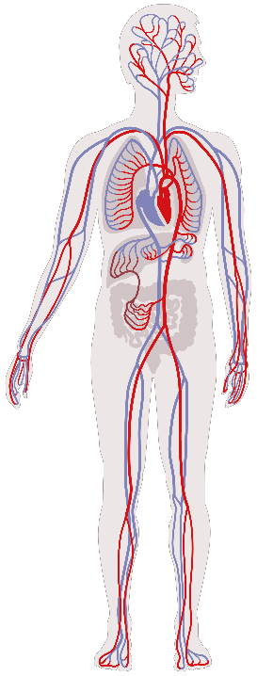
Medizinische Notfälle begleiten
Lage, Größe und Gewicht des Herzens
Lage
zwischen beiden Lungenflügeln
auf dem Zwerchfell
hinter dem Brustbein
zu 2/3 im linken Brustraum
Größe
etwa faustgroß
Gewicht
ungefähr 300 g

Slide 6
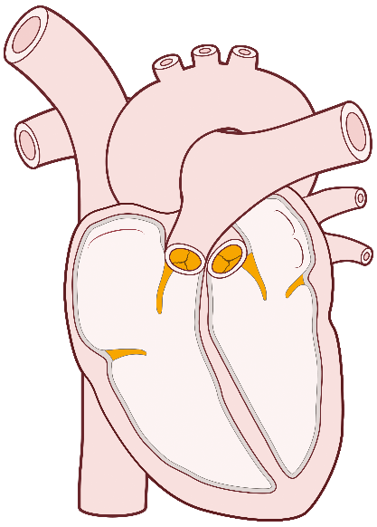
Medizinische Notfälle begleiten
Anatomie des Herzens
Lungenarterie
Aorta
obere Hohlvene
Lungenvene
rechter Vorhof
linker Vorhof
Mitralklappe
Pulmonalklappe
Trikuspidalklappe
Aortenklappe
rechte Kammer
linke Kammer
untere Hohlvene
Herzscheidewand

Slide 7
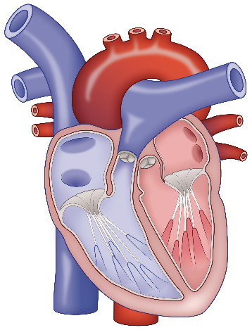
Medizinische Notfälle begleiten
Schichten der Herzwand
Endokard
  glatte Innenauskleidung
Myokard
  Herzmuskelschicht
  verkleinert bei jedem Herzschlag die Hohlräume des Herzens
  pumpt das Blut in die Arterien
Epikard
  glatte Außenhaut

Slide 8
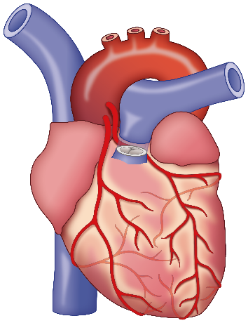
Medizinische Notfälle begleiten
Herzkranzgefäße (Koronararterien)
umgeben kranzförmig das Herz
versorgen den Herzmuskel mit Sauerstoff und mit Nährstoffen

Slide 9
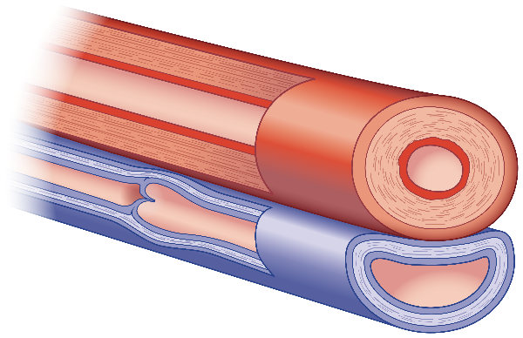
Medizinische Notfälle begleiten
Blutgefäße
Arterien
  leiten das Blut vom Herzen weg
  kleiner Gefäßdurchmesser
  dicke Muskelschicht
Venen
  leiten das Blut zum Herzen hin
  großer Gefäßdurchmesser
  dünne Muskelschicht
  Venenklappen

Slide 10
Medizinische Notfälle begleiten
Blutkreislauf
Lungenkreislauf
  rechte Kammer
  Lungenarterie
  Lungenkapillaren
  Lungenvenen
  linker Vorhof
Körperkreislauf
  linke Kammer
  Aorta/Arterien
  Kapillaren an den Körperzellen
  Venen/obere und untere Hohlvene
  rechter Vorhof

Slide 11
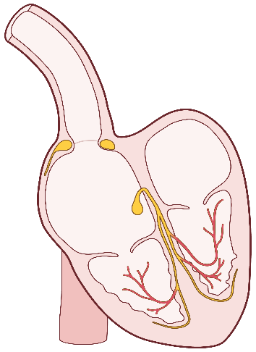
Medizinische Notfälle begleiten
Erregungsbildungssystem
System von spezialisierten Muskelzellen, die elektrische Impulse (Reize) bilden
Ausbreitung:
  Sinusknoten (= Schrittmacher des Herzens)
  AV-Knoten
  His-Bündel
  Tawaraschenkel
  Purkinjefasern

Slide 12
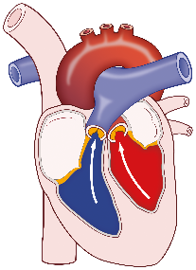
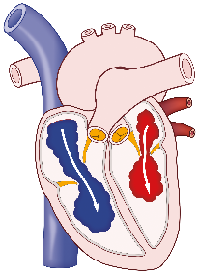
Medizinische Notfälle begleiten
Arbeitsphasen des Herzens
Systole
  Kontraktionsphase des Herzens
  Blut wird in den Lungen- und Körperkreislauf gepumpt
Diastole
  Entspannungsphase des Herzens
  die Kammermuskulatur erschlafft
  die Kammern füllen sich mit Blut

Slide 13
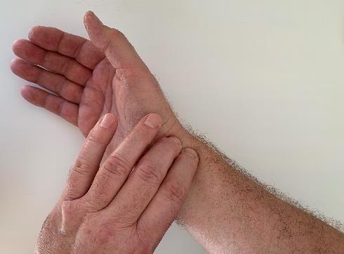
Medizinische Notfälle begleiten
Puls
Druckwelle des Blutes innerhalb der Arterien
  tastbar an oberflächlich verlaufenden Arterien
Pulsmessung:
  am Handgelenk (Arteria radialis)
  am Hals (Arteria carotis)
  an der Leiste (Arteria femoralis)
Pulsfrequenz:
  Anzahl der Pulsschläge pro Minute

Slide 14
Medizinische Notfälle begleiten
Blutdruckmessung (1) *
indirekte Messung des arteriellen Blutdrucks mit einer Armmanschette mit Manometer und einem Stethoskop
Abkürzung:
  RR
    nach dem Erfinder S. Riva-Roci (italienischer Arzt)
Einheit:
  mmHg (alte Einheit zur Druckmessung)
Normwert:
  120/80 mmHg (> 140/90 mmHg = erhöhter Blutdruck/Hypertonie)

Slide 15
Medizinische Notfälle begleiten
Blutdruckmessung (2) *
Vorgehen:
  Anlegen der Armmanschette ca. 3 cm oberhalb der Ellenbeuge
  Schließen der Manometerschraube
  Aufpumpen der Manschette bis kein Puls mehr am Handgelenk tastbar ist
  weiteres Aufpumpen um zusätzliche 30 mmHg
  Stethoskop an der Arterie der Ellenbeuge anlegen
  Manometerschraube vorsichtig öffnen
  langsames Ablassen des Manschettendrucks (2-3 mmHg pro Sekunde)
  beim Auftreten der ersten pulsierenden Geräusche:
    Ablesen des systolischen Blutdruckwertes
  beim Verschwinden der pulsierenden Geräusche:
    Ablesen des diastolischen Blutdruchwertes

Slide 16
Medizinische Notfälle begleiten
Aufgaben des Blutes
Transport von
Sauerstoff (O₂) und Kohlendioxid (CO₂)
Nährstoffen
Mineralstoffen
Vitaminen
Hormonen
Abfallstoffen
Abwehr von Krankheitserregern
Blutgerinnung
Wärmeregulation

Slide 17
Medizinische Notfälle begleiten
Blutbildung und Blutvolumen
Blutbildung
im roten Knochenmark
Blutvolumen
ca. 8% des Körpergewichts
  Körpergewicht von 70 kg: ~ 5,6 Liter Blut

Slide 18
Medizinische Notfälle begleiten
Zusammensetzung des Blutes
Blut
feste Bestandteile
Blutzellen (45%)
flüssige Bestandteile
Blutplasma (55%)
Erythrozyten
rote Blutkörperchen
Leukozyten
weiße Blutkörperchen
Thrombozyten
Blutplättchen
Wasser
gelöste
Stoffe
O₂ und CO₂ -Transport
Abwehr
Blutgerinnung

Slide 19
Medizinische Notfälle begleiten
Erythrozyten (rote Blutkörperchen)
Form und Aufbau
runde, beidseits eingedellte kernlose Zellen
enthalten den roten, eisenhaltigen Blutfarbstoff Hämoglobin
Lebensdauer
Abbau nach ca. 120 Tagen (in der Milz, Leber oder im Knochenmark)
Aufgabe
Transport von Sauerstoff (O₂) und Kohlendioxid (CO₂)

Slide 20
Medizinische Notfälle begleiten
Leukozyten (weiße Blutkörperchen)
Aufbau
kernhaltige Blutzellen
Einteilung
Granulozyten
Lymphozyten
  T - Lymphozyten (Abwehrzellen)
  B - Lymphozyten (Antikörperbildung)
Monozyten
Aufgabe
Abwehr von Krankheitserregern

Slide 21
Medizinische Notfälle begleiten
Thrombozyten (Blutplättchen)
Aufbau
flache, kernlose Zellbruchstücke
enthalten Blutgerinnungsfaktoren (der Blutgerinnungsfaktor Fibrinogen ist im Blutplasma enthalten)
Aufgabe
Blutgerinnung

Slide 22
Medizinische Notfälle begleiten
Blutstillung und Blutgerinnung
Ablauf
verletztes Blutgefäß
  Aktivierung der Thrombozyten
Gefäßkontraktion
  kurzzeitiger Verschluss
Thrombozytenanlagerung
  Blutstillung
  Aktivierung der Gerinnungsfaktoren
Fibrinnetz-Bildung
  Blutgerinnung

Slide 23
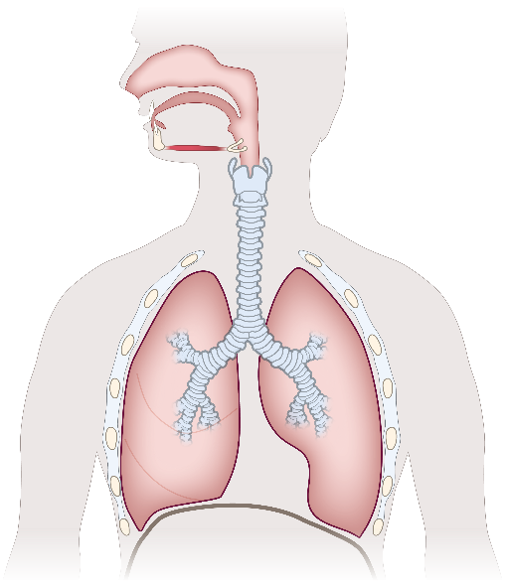
Medizinische Notfälle begleiten
Anteile des Atmungssystems
Obere Atemwege
  Nasenhöhle
  Rachen
Untere Atemwege
  Kehlkopf
  Luftröhre
  Bronchien
Lunge
  rechter und linker Lungenflügel
  Lungenbläschen (Alveolen)

Slide 24

Medizinische Notfälle begleiten
Anatomie der Atmungsorgane
Nasenhöhle
Rachen
Kehlkopf
Luftröhre
rechter Hauptbronchus
linker Hauptbronchus
rechter Oberlappen
linker Oberlappen
rechter Mittellappen
rechter Unterlappen
linker Unterlappen
Zwerchfell

Slide 25
Medizinische Notfälle begleiten
Aufgabe der Atemwege
Leitung der Atemluft
Erwärmung der Atemluft
Reinigung der Atemluft
Anfeuchtung der Atemluft
Stimmbildung

Slide 26
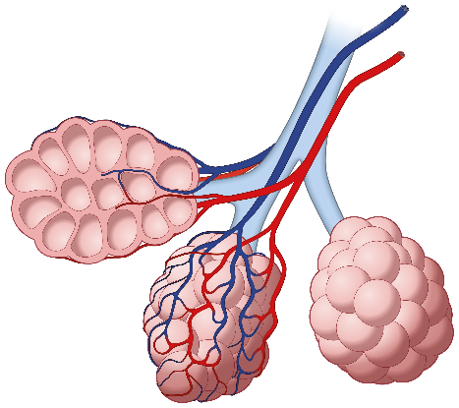
Medizinische Notfälle begleiten
Lungenbläschen (Alveolen)
sind die Endverzweigungen der Bronchiolen
bestehen aus einem dünnen einschichtigen Plattenepithel
sind von einem Kapillarnetz umgeben
Aufgabe:
Austausch der Atemgase (O₂ und CO₂)
  O₂-Aufnahme von der Atemluft ins Blut
  CO₂-Abgabe vom Blut in die Ausatemluft

Slide 27
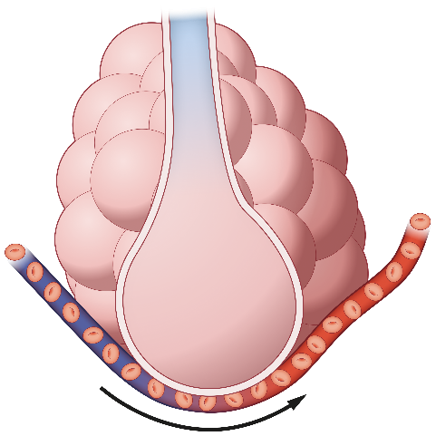




Medizinische Notfälle begleiten
Äußere Atmung
Ein- und Ausatmung der Atemluft und Gasaustausch (O₂ ↔ CO₂) an den Kapillaren der Lungenbläschen
O₂
CO₂

Slide 28
Medizinische Notfälle begleiten
Innere Atmung (Zellatmung)
Stoffwechselprozesse innerhalb einer Zelle zur Energiegewinnung, für die die Zelle Sauerstoff (O₂) benötigt

Slide 29
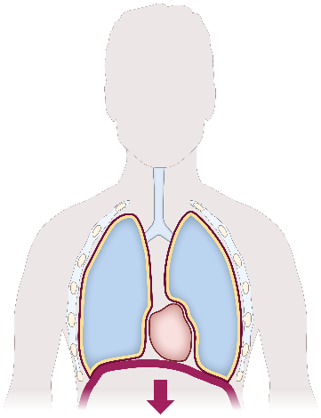
Medizinische Notfälle begleiten
Einatmung (Inspiration)
Aufnahme der Atemluft in die Lungenflügel
  Vergrößerung der Lungenflügel
  Unterdruck im Inneren der Lungenflügel bewirkt das Einsaugen der Atemluft
Atemluft

Slide 30
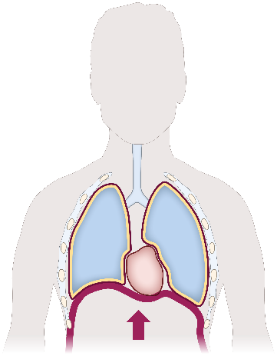
Medizinische Notfälle begleiten
Ausatmung (Exspiration)
Abgabe der Atemluft aus den Lungenflügeln
Atemluft

Slide 31
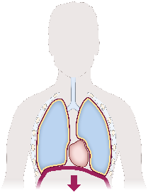
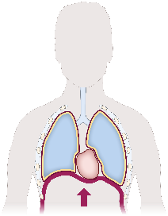
Medizinische Notfälle begleiten
Bauchatmung
Einatmung
Anspannung des Zwerchfells
  Zwerchfell senkt sich
  Lungenflügel werden vergrößert
  Unterdruck innerhalb der Lungenflügel bewirkt das Einsaugen der Atemluft
Ausatmung
Entspannung des Zwerchfells
  Zwerchfell hebt sich
  Lungenflügel werden verkleinert
  Luft wird ausgeatmet

Slide 32
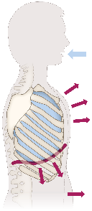
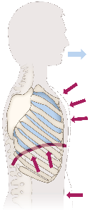
Medizinische Notfälle begleiten
Brustatmung
Einatmung
Anspannung der Zwischenrippenmuskulatur
  Brustkorb wird angehoben und erweitert
  Lungenflügel werden vergrößert
  Unterdruck innerhalb der Lungenflügel bewirkt das Einsaugen der Atemluft
Ausatmung
Entspannung der Zwischenrippenmuskulatur
  Brustkorb senkt sich
  Lungenflügel werden verkleinert
  Luft wird ausgeatmet

Slide 33
Medizinische Notfälle begleiten
Vitalfunktionen
Lebensfunktionen eines Menschen, die im Notfall gestört oder aufgehoben sind
Bewusstsein
  Reaktion auf laute Ansprache?
  Reaktion auf leichtes Rütteln?
Atmung
  sichtbare Bewegungen des Brustkorbs?
  hörbare Atemgeräusche?
  fühlbare Atemluft?
Kreislauf
  Puls an Halsschlagader vorhanden?

Slide 34
Medizinische Notfälle begleiten
Wiederbelebung (Cardio-Pulmonale-Reanimation) (1) *
lebensrettende Sofortmaßnahmen bei Atem- und Kreislaufstillstand
Ziel:
  Wiederherstellung der Vitalfunktionen Kreislauf und Atmung
    Voraussetzung für die Sauerstoffversorgung des Gehirns
Basismaßnahmen:
  Reanimation nach dem ABC-Schema
    Atemwege freimachen
    Beatmen
    Circulation (Kreislauf)

Slide 35
Medizinische Notfälle begleiten
Wiederbelebung (Cardio-Pulmonale-Reanimation) (2) *
Vorgehen:
  Bewusstsein des Patienten prüfen
  Hilfe rufen
  Atmung kontrollieren
    Brustkorbbewegungen
    Atemgeräusche
    Fühlen der Atemluft
  Freimachen und Sicherung der Atemwege
    Kopf des Patienten überstrecken
    Freimachen von Mund und Rachen
  Kontrolle des Kreislaufs
    Puls an der Halsschlagader (A. carotis)

Slide 36
Medizinische Notfälle begleiten
Wiederbelebung (Cardio-Pulmonale-Reanimation) (3) *
  Herzdruckmassage 30 mal
    Patient auf harter Unterlage
    Handballen auf den Druckpunkt am Brustbein anlegen
    Brustkorb ca. 4-5 cm komprimieren
    Frequenz: 100/Min.
  Beatmung des Patienten 2 mal
    Mund-zu-Mund
    Mund-zu-Nase
  Verhältnis Herzmassage/Beatmung: 30:2

Slide 37
Medizinische Notfälle begleiten
Notruf
Bundeseinheitlich über die Nummer 112
5 W-Fragen der Notrufmeldung
  Wo ist der Notfall passiert?
  Was ist passiert?
  Wie viele Personen sind betroffen?
  Welche Verletzung oder Erkrankung liegt vor?
  Warten auf Rückfragen

Slide 38
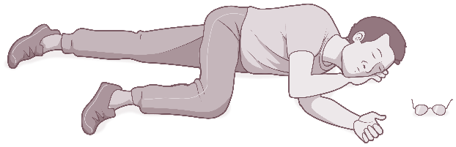
Medizinische Notfälle begleiten
Lagerung: Stabile Seitenlage
Lagerung eines bewusstlosen Patienten mit ausreichender Atmung
Ziel:
  stabile Lagerung zur Verhinderung der Aspiration (Einatmung) von Blut oder Erbrochenem

Slide 39
Medizinische Notfälle begleiten
Lagerung: Oberkörperhochlagerung
Lagerung eines nicht bewusstlosen Patienten mit akuten Brustschmerzen oder Atemnot
Mögliche Ursachen:
  Asthmaanfall
  Angina-pectoris-Anfall
  Myokardinfarkt
Ziel:
  Entlastung der Herztätigkeit
  Erleichterung der Atmung

Slide 40
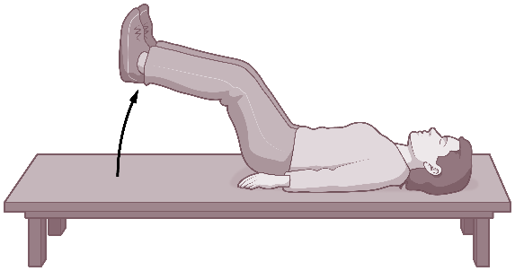
Medizinische Notfälle begleiten
Lagerung: Oberkörpertieflagerung
Lagerung eines Patienten mit niedrigem Blutdruck
Mögliche Ursachen:
  Ohnmacht
  starker Blutverlust
  Schock
Ziel:
  besserer Rückfluss des Blutes zum Herzen
  verbesserte Durchblutung des Gehirns

Slide 41
Medizinische Notfälle begleiten
Ohnmacht (Synkope) (1)
Kurzfristige, sich meist spontan rückbildende Bewusstlosigkeit
Ursache:
  Minderdurchblutung des Gehirns
Symptome:
  Blutdruckabfall (Hypotonie)
  flacher, kaum tastbarer Puls (wegen Weitstellung der Gefäße)
  Kaltschweißigkeit

Slide 42
Medizinische Notfälle begleiten
Ohnmacht (Synkope) (2)
Formen:
  vasovagale Synkope
    aufgrund psychischer Belastung oder Angst
  orthostatische Synkope
    durch schnelles Aufstehen
Notfallmaßnahmen:
  Flachlagerung des Patienten
  Hochlagerung der Beine zur Verbesserung des Blutrückflusses
  ggf. Sauerstoffgabe

Slide 43
Medizinische Notfälle begleiten
Hyperventilation (1)
Übermäßige Atmung mit hoher Atemfrequenz, wobei vermehrt CO₂ abgeatmet wird
Ursache:
  Angst
  psychische Anspannung
  Schmerzen
Symptome:
  Kribbelgefühl in den Händen
  Atemnot
  Krämpfe, ggf. mit „Pfötchenstellung“ der Hände und Arme
  Bewusstlosigkeit

Slide 44
Medizinische Notfälle begleiten
Hyperventilation (2)
Notfallmaßnahmen:
  Beruhigung und Ablenkung des Patienten
  Rückatmung der Ausatemluft zur vermehrten Wiederaufnahme von CO₂
    Atemmaske mit Rückatmungsbeutel
    Plastiktüte

Slide 45
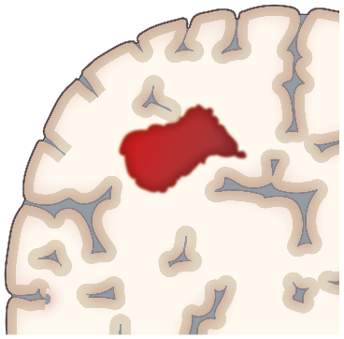
Medizinische Notfälle begleiten
Apoplex (1)
Plötzlicher Ausfall von Hirnfunktionen durch fehlende Durchblutung eines Gehirnteils
Ursachen:
  akuter Gefäßverschluss
  Hirnblutung
Symptome:
  Bewusstseinsstörungen
  Missempfindungen oder Lähmung einer Körperseite
  Sprachstörungen

Slide 46
Medizinische Notfälle begleiten
Apoplex (2)
Notfallmaßnahmen:
  Sicherung von Atmung und Kreislauf
  Oberkörperhochlagerung
  Sauerstoff (O₂) - Gabe
  Notarzt rufen (112)

Slide 47
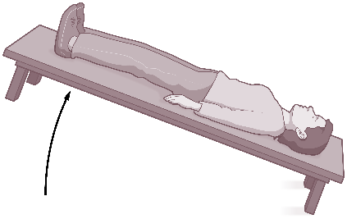
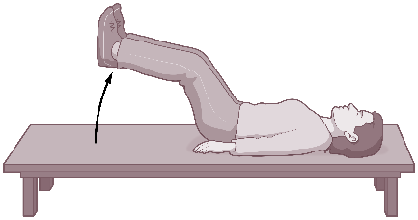
Medizinische Notfälle begleiten
Schock (1)
Akutes Kreislaufversagen mit Sauerstoffmangel im Gewebe
Symptome:
  Blutdruckabfall < 80 mmHg systolisch
  schneller, schwacher Puls
  Blässe und kalter Schweiß
  Teilnahmslosigkeit
Formen und Ursachen:
  Volumenmangelschock (bei starkem Blutverlust)
  anaphylaktischer Schock (allergische Reaktion)
  kardiogener Schock (bei Herzversagen)
  septischer Schock (bei Blutvergiftung)

Slide 48
Medizinische Notfälle begleiten
Schock (2)
Notfallmaßnahmen:
  Schockursache beseitigen
  Oberkörpertieflagerung (nicht bei kardiogenem Schock)
  Sicherung der Atmungs- und Kreislauffunktion
  Sauerstoff (O₂) - Gabe
  Notarzt rufen (112)

Slide 49
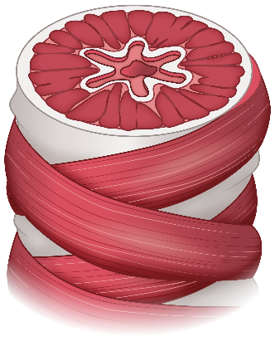
Medizinische Notfälle begleiten
Asthmaanfall (1)
Chronisch-entzündliche Atemwegserkrankung mit anfallsartiger Verengung der Atemwege
Mögliche Auslöser eines Asthmaanfalls:
  Allergene
  chemische Reize
  Kälte
  Anstrengung
  psychische Faktoren
Muskelschicht
(radiär)
Schleimhaut
Muskelschicht
(ringförmig)

Slide 50
Medizinische Notfälle begleiten
Asthmaanfall (2)
krankhafte Veränderungen:
  Verkrampfung der ringförmigen Muskulatur
  Anschwellen der Bronchialschleimhaut
  Schleimbildung
Symptome:
  Husten und Atemgeräusche
  Luftnot (v.a. bei Ausatmung)
Notfallmaßnahmen:
  Oberkörperhochlagerung
  Medikamentengabe (z.B. Bronchospasmolytika)
Schleimhaut-schwellung
Schleimbildung
verkrampfte Muskulatur

Slide 51
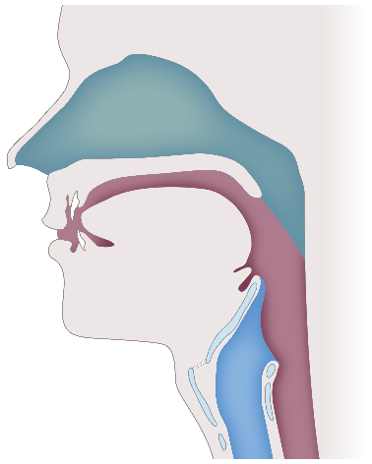
Medizinische Notfälle begleiten
Aspiration (1)
Eindringen von Fremdkörpern oder Flüssigkeiten in die Atemwege
Ursache:
  Einatmung von Materialien oder Instrumenten mit Verlegung der Atemwege
  z.B. ungesicherte WK-Instrumente, Abformmaterial, Zähne/Zahnanteile, Kronen/Inlays
Symptome:
  Hustenanfälle
  Würgereiz
  Erstickungsgefühl
  schnelle Atembewegungen

Slide 52
Medizinische Notfälle begleiten
Aspiration (2)
Notfallmaßnahmen:
  Beruhigung des Patienten
  Freimachen der Atemwege
  bei vornüber gebeugter Haltung des Patienten: kräftiger Schlag mit der flachen Hand zwischen die Schulterblätter um Abhusten auszulösen
  Gabe von Sauerstoff
  bei Atem- und Herz-Kreislaufstillstand: Reanimation
  Notarzt rufen (112)

Slide 53
Medizinische Notfälle begleiten
Unterzuckerung (Hypoglykämie) (1)
erniedrigter Blutzuckerspiegel unterhalb des Normwertes (Glukose < 60 mg/dl)
Häufigste Ursache:
  bei insulinpflichtigen Diabetikern:
    Überdosierung von Insulin oder Antidiabetika
    zu geringe Nahrungsaufnahme nach Insulingabe
Symptome:
  zittern, schwitzen, Blässe
  erhöhte Herzfrequenz (Herzrasen)
  Benommenheit, Sprach- und Sehstörungen
  Krampfanfälle, Bewusstlosigkeit, Koma

Slide 54
Medizinische Notfälle begleiten
Unterzuckerung (Hypoglykämie) (2)
Notfallmaßnahmen:
  Bestimmung des Blutzuckerwertes
  orale Gabe von Traubenzucker
  intravenöse Gabe von Glukose (Notarzt)

Slide 55
Medizinische Notfälle begleiten
Erhöhter Blutzuckerspiegel (Hyperglykämie) (1) *
erhöhter Blutzuckerspiegel oberhalb des Normwertes (Glukose > 120 mg/dl)
Häufigste Ursache bei dauerhaft erhöhten Blutzuckerwerten:
  Diabetes mellitus (Zuckerkrankheit)
    Insulinmangel (Diabetes Typ 1)
    zu geringe Insulinwirkung (Diabetes Typ 2)
Symptome:
  erhöhtes Durstgefühl
  Bewusstseinsstörungen
  Verwirrtheit
  Erbrechen

Slide 56
Medizinische Notfälle begleiten
Erhöhter Blutzuckerspiegel (Hyperglykämie) (2) *
Notfallmaßnahmen:
  Bestimmung des Blutzuckerwertes
  viel trinken (nicht zuckerhaltigen Getränke)
    bewirkt langsame Senkung des Blutzuckerspiegels
  Notarzt rufen (112)
    bei sehr hohen Blutzuckerwerten

Slide 57
Medizinische Notfälle begleiten
Koronare Herzkrankheit (KHK) – Brustenge (Angina pectoris) (1) *
Mangeldurchblutung des Herzmuskelgewebes (Myokard)
häufigste Ursache:
  Verengung der Herzkranzgefäße durch Arteriosklerose
Symptome:
  Engegefühl im Brustbereich
  Luftnot
  ziehende Schmerzen im Bereich des Herzens
  ausstrahlende Schmerzen in die linke Schulter und den linken Arm

Slide 58
Medizinische Notfälle begleiten
Koronare Herzkrankheit (KHK) – Brustenge (Angina pectoris) (2) *
Notfallmaßnahmen:
  sublinguale Gabe von Nitroglycerin-Präparaten zur Erweiterung der Herzkranzgefäße
  Oberkörperhochlagerung zur Entlastung des Herzens
  Sauerstoff (O₂) - Gabe
  ggf. Notarzt rufen (112)

Slide 59
Medizinische Notfälle begleiten
Herzinfarkt (Myokardinfarkt) (1)
Absterben (Nekrose) eines Herzmuskelbezirks nach Verschluss einer Koronararterie
Ursache:
  Verkalkung (Arteriosklerose) der Herzkranzgefäße
Symptome:
  plötzlich auftretendes Druckgefühl und Schmerzen im Brustbereich
  ausstrahlende Schmerzen in den linken Arm
  Kaltschweißigkeit
  Todesangst

Slide 60
Medizinische Notfälle begleiten
Herzinfarkt (Myokardinfarkt) (2)
Notfallmaßnahmen:
  Beruhigung des Patienten
  Oberkörperhochlagerung zur Entlastung des Herzens
  Gabe von Nitroglycerin (DD: Angina pectoris)
  Sauerstoff (O₂) - Gabe
  Notarzt rufen (112)

Slide 61
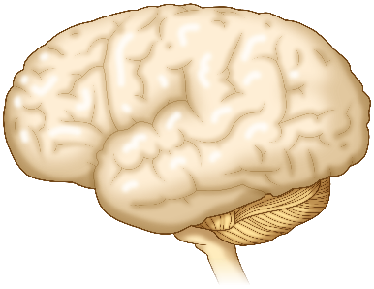
Medizinische Notfälle begleiten
Krampfanfallsleiden (Epilepsie) (1)
Anfallsartiges Auftreten von Bewusstseinsstörungen mit unkontrollierten Muskelbewegungen oder Krämpfen
Ursachen:
  Schädigung des Gehirns (durch Verletzungen, Entzündungen, Tumoren oder aus unbekannten Gründen)
Mögliche Auslöser:
  Schlafmangel
  Lichtblitze
    Beachten: Leuchte des Behandlungsstuhl nicht in die Augen
    des Patienten einstellen

Slide 62
Medizinische Notfälle begleiten
Krampfanfallsleiden (Epilepsie) (2)
Verlauf:
  kurzes Vorstadium
  Bewusstlosigkeit
  rhythmische Zuckungen der Extremitäten
  starke Speichelabsonderung
  Verkrampfung der Kaumuskulatur
  Tiefschlafphase
Notfallmaßnahmen:
  Lagerung auf dem Boden
  Verletzungsgefahren in der Umgebung des Patienten beseitigen
  Patienten nicht festhalten
  nach der Krampfphase: stabile Seitenlage

Slide 63
Medizinische Notfälle begleiten
Vena-cava-Syndrom (1)
Einklemmung der unteren Hohlvene (Vena cava inferior) während der Schwangerschaft
Ursache:
  Druck der Gebärmutter auf die untere Hohlvene
    bei Rückenlage der Schwangeren
    v.a. im dritten Drittel der Schwangerschaft
Folge:
  Unterbrechung des venösen Rückstroms zum Herzen
  Blutdruckabfall

Slide 64
Medizinische Notfälle begleiten
Vena-cava-Syndrom (2)
Symptome:
  Schwindel
  Herzrasen (Tachykardie)
  Ohnmacht
Prophylaxe:
  Vermeidung einer längeren Rückenlage

Slide 65
Medizinische Notfälle begleiten
Postexpositionsprophylaxe (1)
Sofortmaßnahmen nach Nadelstichverletzung bzw. Kontamination von Auge oder Mundhöhle
Mögliche Gründe:
  Verletzung durch kontaminierte Kanüle (Nadelstichverletzung)
  Verletzung durch benutzte Instrumente (z.B. Skalpell, PA- oder Wurzelkanal-Instrumente)
Gefahr:
  perkutane Infektion (z.B. Hepatitis, HIV)

Slide 66
Medizinische Notfälle begleiten
Postexpositionsprophylaxe (2)
Maßnahmen:
  Blutung anregen und Wunde bluten lassen (1-2 Min.)
  Desinfektion der Wunde (10 Min.) (z.B. mit alkoholischem Desinfektionsmittel)
  Vorstellung beim D-Arzt oder Betriebsarzt (veranlasst die weitere Behandlung)
    ggf. medikamentöse HIV-Postexpositionsprophylaxe
  Dokumentation des Arbeitsunfalls (Verbandbuch)
  Unfallanzeige an die Berufsgenossenschaft, wenn AU wegen des Unfalls mehr als drei Tage beträgt

Slide 67
Medizinische Notfälle begleiten
Verätzungen (1)
Schädigung der Haut oder Schleimhaut durch starke Säuren oder Laugen
Mögliche Ursachen:
  umfangreicher Kontakt der Schleimhaut mit:
    Ätzgel (Phosphorsäure)
    Natriumhypochlorid (NaOCl)
    Wasserstoffperoxid (H₂O₂)
Symptome:
  Schmerzen
  Atemnot (bei Verätzungen im Mund-Rachenraum)

Slide 68
Medizinische Notfälle begleiten
Verätzungen (2)
Nofallmaßnahme:
  sofortige und ausreichende Spülung mit Wasser
Therapie:
  ggfs. fachärztliche Weiterbehandlung (z.B. HNO)
Prophylaxe:
  sorgfältiger Umgang mit Säuren und Laugen
  Tragen einer Schutzbrille
  sorgfältiges Absaugen
  Verwendung von Kofferdam

